Slide 1

Sistema logístico para el arriendo de herramientas en sucursales de Sodimac
Integrantes: Matías Allendes
Augusto Alonso
Benjamin Guzman
Docente: Cindy Betzabé Contador Cisterna
Asignatura: Capstone
Sección: 001D

Slide 2
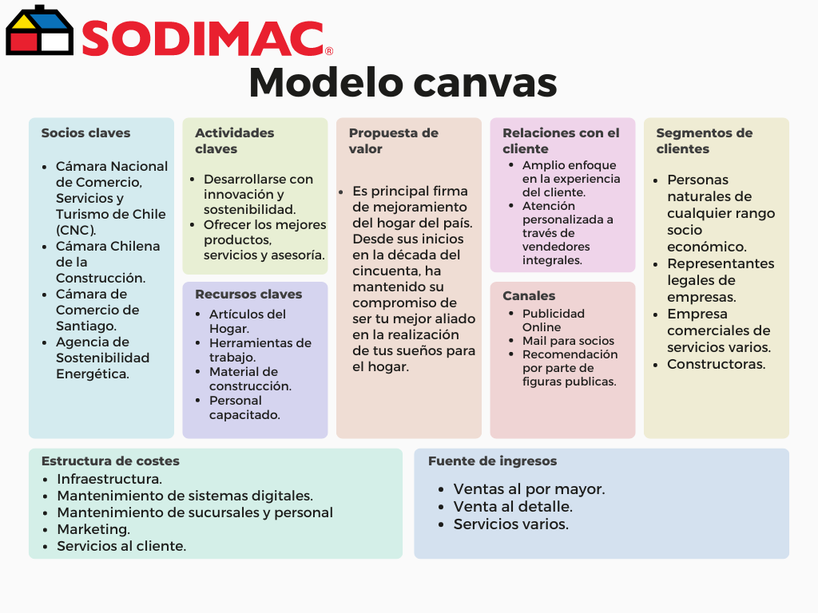
Cliente

Slide 3

Presentación del proyecto
Desarrollo de un sistema de gestión de inventario para el arriendo de herramientas en las sucursales de Sodimac en Santiago.
Optimizar la visualización y actualización del stock de herramientas en diversas sucursales, mejorando la eficiencia en la gestión y disponibilidad para los clientes.
Mayor eficiencia en la gestión de inventarios, reducción de tiempos de espera para los clientes, y una mejora en la experiencia de arriendo.

Slide 4

Problemática
En el contexto del arriendo de herramientas, Sodimac enfrenta desafíos significativos en la gestión eficiente de su inventario.
Descoordinación en la disponibilidad de herramientas.
La información del stock se limita a información local.
Gestión deficiente de herramientas.
Ineficiencia en la actualización de inventarios
Actualización manual o descentralizada que genera demoras y errores.
Impacto negativo en la experiencia del cliente y en la eficiencia operativa.
Pérdida de oportunidades de negocio
Baja precisión en la información del inventario, lo que lleva a la pérdida de arriendos potenciales.
Mayor probabilidad de generar disconformidad en los clientes.

Slide 5

Propuesta de solución
Propuesta de solución:
Sistema de gestión centralizada
Integración del inventario de todas las sucursales en una plataforma unificada.
Seguimiento y registro automatizado de stock
generación de reportes de stock.
Visualización mejorada
Beneficios:
Reducción de errores y demoras en la gestión de inventarios.
Mayor claridad sobre la disponibilidad de las herramientas para los clientes.
Optimización de la logística entre sucursales.
Incremento en la eficiencia operativa y satisfacción del cliente.
Mejora en la atención al cliente.

Slide 6
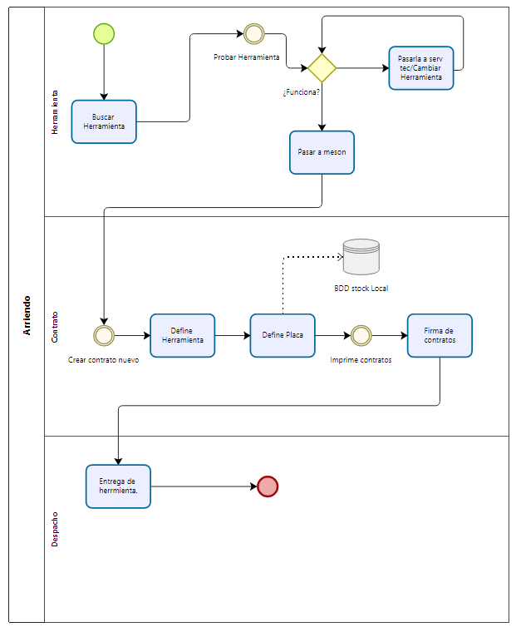
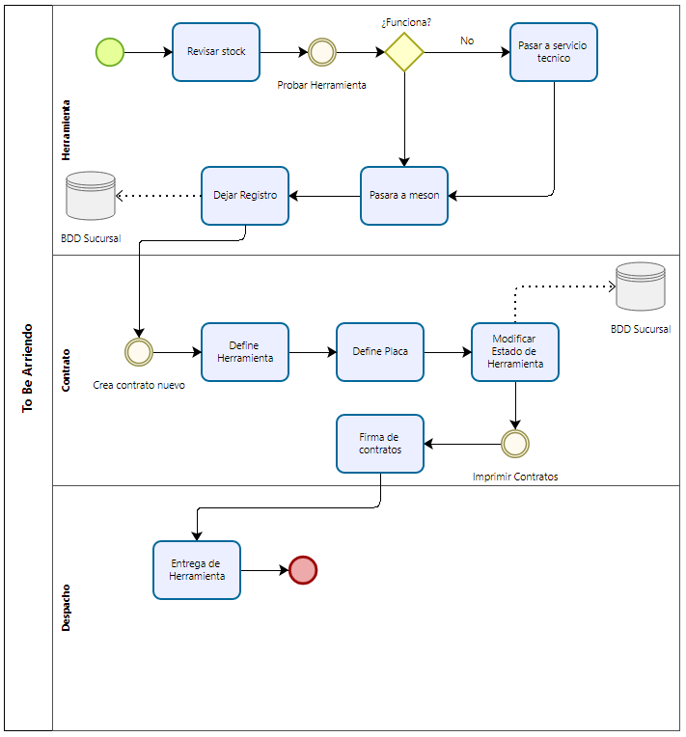
AS IS Arriendo
TO BE Arriendo

Slide 7
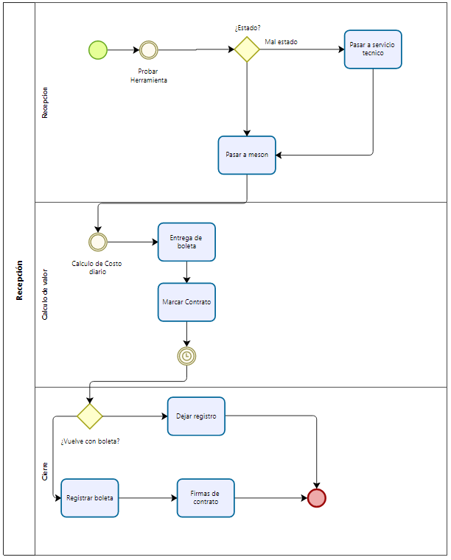
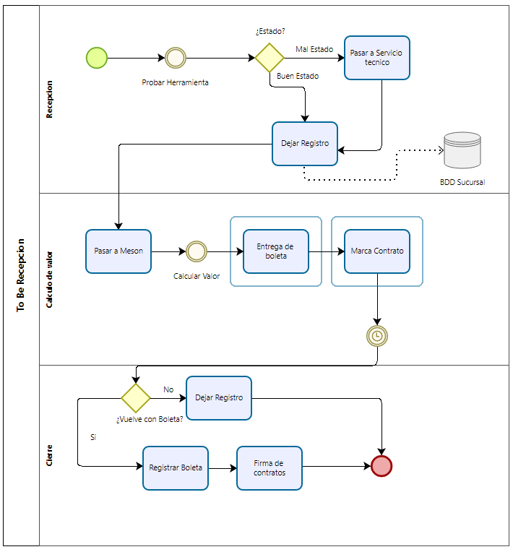
AS IS Recepción
TO BE Recepción

Slide 8
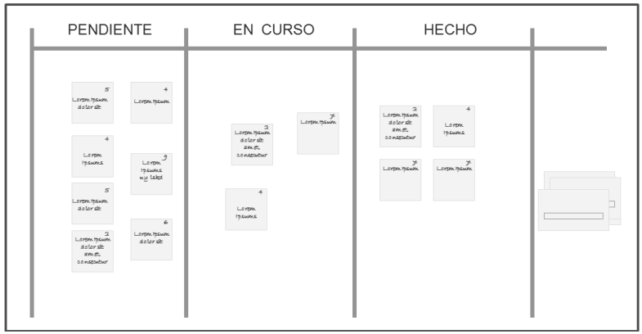
Metodología de desarrollo a utilizar
Extreme Programming (XP): Metodología ágil que se centra en la mejora continua y en la entrega frecuente de software de alta calidad.
Kanban: Método visual de gestión de proyectos que nos ayudará a optimizar el flujo de trabajo al visualizar las tareas en un tablero Kanban.
Ambas metodologías juntas nos permiten ser flexibles, mejorar la calidad del producto, y responder rápidamente a las necesidades del proyecto y del cliente.

Slide 9
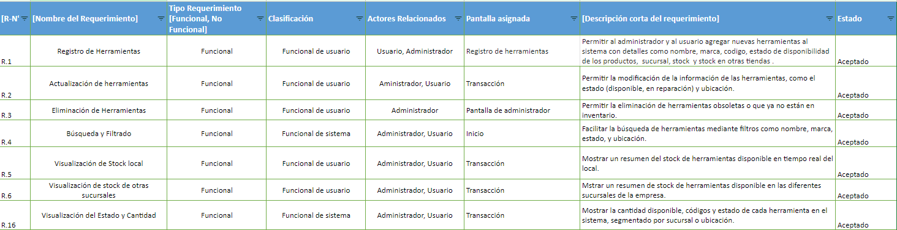
Requerimientos funcionales

Slide 10
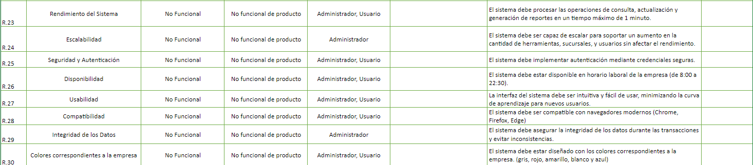
Requerimientos No funcionales

Slide 11
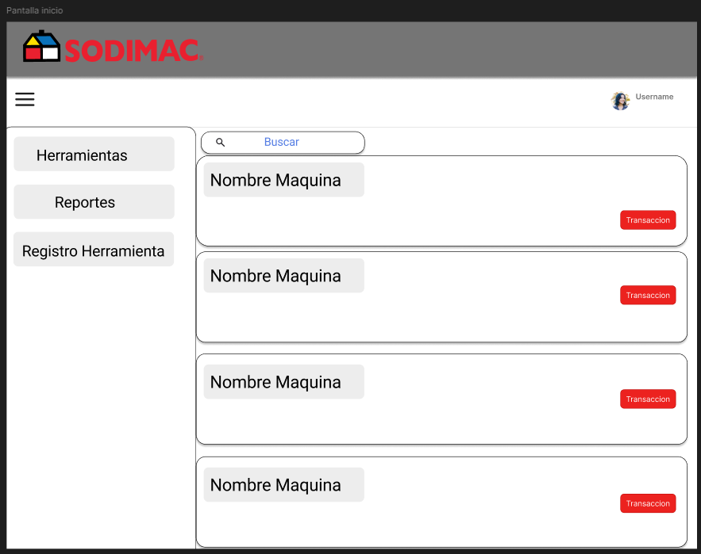
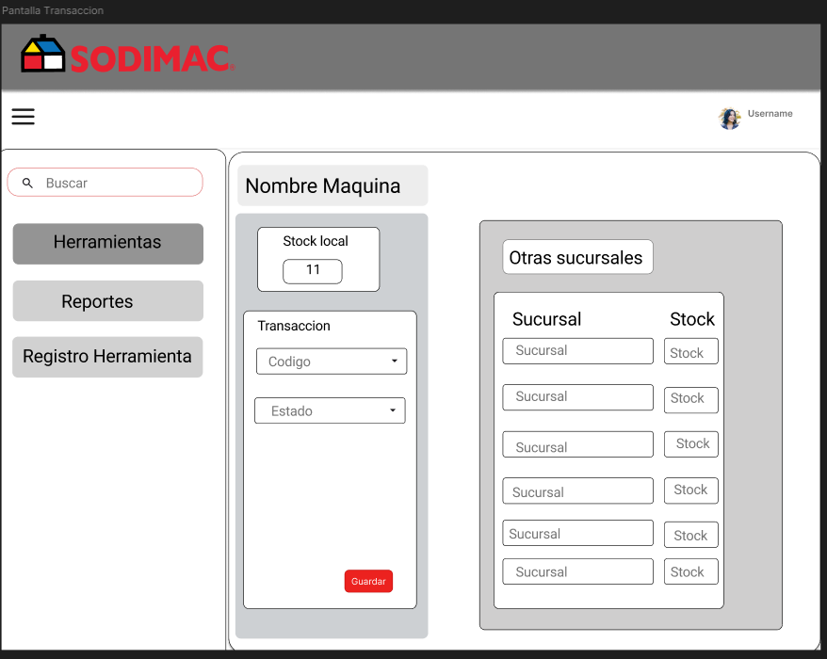
Mockups

Slide 12
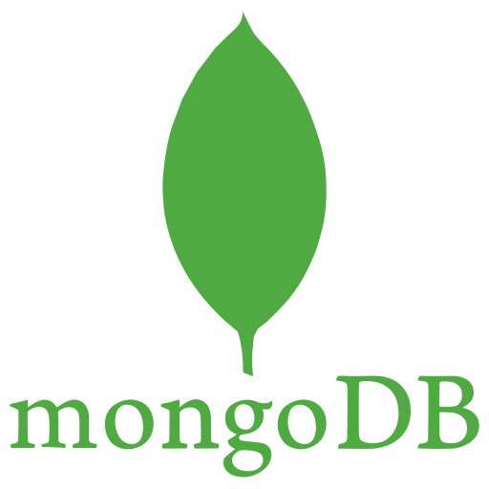
Propuesta de base de datos
¿Qué es MongoDB?
Es una base de datos NoSQL orientada a documentos, que permite almacenar datos en un formato flexible y escalable basado en JSON.
¿Por qué MongoDB?
La flexibilidad, escalabilidad y rendimiento hacen que MongoDB sea ideal para mejorar el sistema de arriendo de herramientas, optimizando la gestión de stock y generación de reportes.

